Slide 1
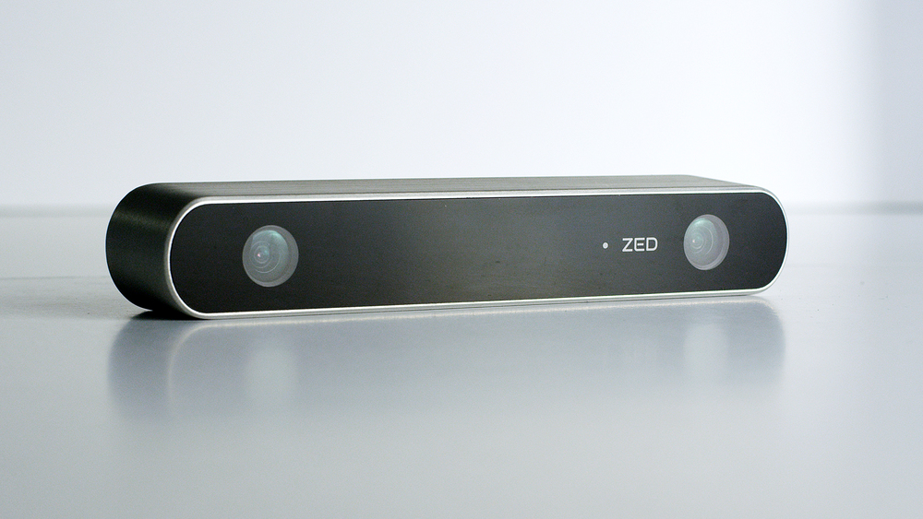
מערכת מיפוי תלת ממדית המבוססת טכנולוגיית STEREO
מגישים:
אסף כהן ת.ז -302565452
יהודה שכטר ת.ז - 312256050
דרור רוסין ת.ז - 301795142
שגיא ראובן ת.ז - 308446160

Slide 2
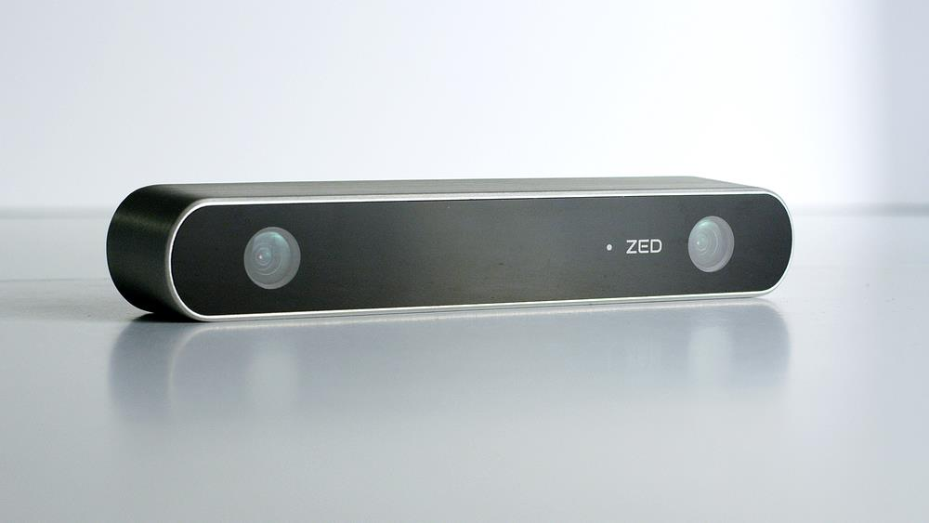
קישור – פרויקט מוגמר:
https://github.com/drorruss/Matala4/tree/master

Slide 3
שלבי עבודה:
1. בחירת הנושא.
2. חלוקת עבודה וסמכויות בין חברי הפרויקט.
3. כתיבת מסמך אפיון (Requirements, Use Cases, Conceptual Model, Sequence Diagrams , Contracts , Diagrams)
4. חיפוש קוד פתוח תקין, התאמתו והשמשתו לטובת צרכי הפרויקט.
5. התייעצות עם גורם מכוון וקבלת הערות והארות (מרצה, מתרגל)
6.נסיון לשיפור ביצועים וזמני ריצה.
6. חיפוש אפליקציות/כלים/פלטפורמות אלטרנטיביות.
7. יצירת טסטרים ובדיקת מקרי קצה לטובת בדיקת הפרויקט - יצירת ענן נקודות, real-time
8. תפעול והרצת הפרויקט.
9. סיכום ומסקנות.
10. הגשה סופית והצגת הפרויקט.

Slide 4
רשימת ציוד:
1. להלן נתאר את דרישות המערכת המינימליות ממחשב לשימוש SDK ZED.
על מנת להפעיל את SDK ZED נדרש לעמוד בדרישות הבאות:
• ליבה כפולה 2,3 GHz או מעבד מהיר יותר
• RAM GB 4 או יותר
• GPU NVIDIA עם יכולות מחשוב 2.0
• CUDA 6.5
• USB 3.0 יציאה
• Windows 7, Windows 8, Windows 8.1 ( bit 64), אובונטו 14.04, L4T21.3 / 4
2. כבל נתונים לסנכרון בין המצלמה למחשב.
3. מצלמת ZED להרצה מול הפלטפורמה.

Slide 5
צורכי ניסוי:
1. יצירת - DB הפקת תמונות וסרטונים במס' קונסטלציות שונות( לדוג' – תמונת וסרטון תקריב, תמונות מרחביות, סרטונים ברזולוציות שונות, צילום בתנאי אור משתנים וכו')
2. שימוש בפלטפורמת הממשק - אפליקציה/כלי רלוונטי שבעזרתו נוכל לעבד את התמונות והסרטונים על מנת להפיק את התלת ממד וליצור ענן נקודות ומרחקים ביניהם.

Slide 6
סטאטוס:
נערכו מס' פגישות ודיונים בין חברי הקבוצה במהלכם עלו הדברים הבאים:
1.תיאור כללי של מה שנדרש מהמערכת בשלב הראשוני שלה (אבטיפוס).
2. גובש היקף השלב הראשוני של הפרויקט (בניית המערכת ההתחלתית).
3. סביבת העבודה של המערכת.
4. ממשקי המערכת הראשונית (וכאלה שייתכן ויתווספו).
5. בוצע ניתוח סיכונים בהתאם לאופי הפרויקט.
6. חשיבה בין חברי הצוות - מהי הפונקציונליות של המערכת כפי שהלקוח מצפה לה.
7. חלוקת אחריות ומרחבי אחריות.
8. נושא ה -DB שיידרש בפרויקט – נלקחו מעל 100 פריטים.
9. מימוש המערכת: בניית DB והתקשרות המערכת עם ה DB ומימוש המודולים הראשוניים.

Slide 7
פערים:
חיפוש כלים נוספים לטובת הרצת הממשק.
סנכרון והתאמה בין מודולים של המערכת.
טיפול במקרי קצה מבחינה אלגוריתמית.
דיבוג וטסטינג לפרוייקט.

Slide 8
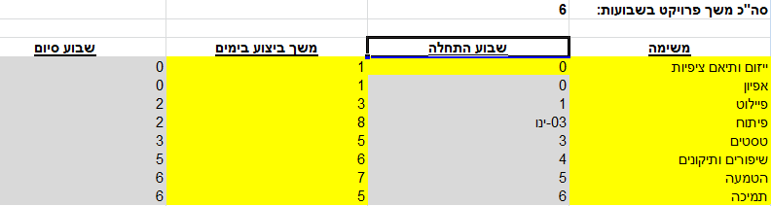
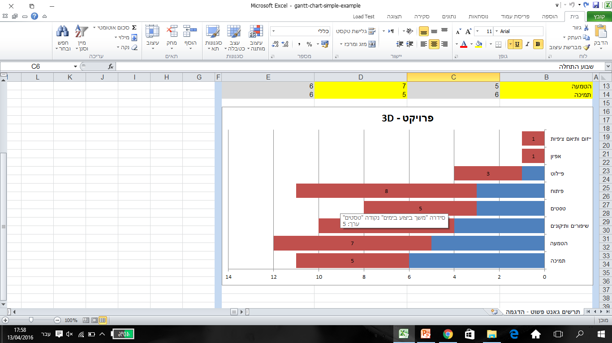
לו"ז:

Slide 9
הוכחת היתכנות:
הוכחת היתכנות תוצג באופן פומבי במהלך השיעור.
כלים:
- MeshLab http://meshlab.sourceforge.net/
מערכת עבור עיבוד ועריכה של תלת ממד. המערכת נועדה לסייע במתן סט של כלים לעריכה, בדיקה, והמרה לתלת ממד.
2. BoofCV - http://boofcv.org/index.php?title=Main_Page
היא ספריית קוד פתוח (Java ) עבור יישומים של ראייה ממוחשבת בזמן אמת.

Slide 10
אתר המוצר:
אתר הפרויקט בהקמה בימים אלה, נשמח שתבקרו אותנו ותתרשמו מהיכולות הקיימות וממה שעוד צפוי בהמשך:
קישור:
zed_stereo.me.logosite.co.il
** נא להעתיק את הקישור לדפדפן.

Slide 11
מידע – סקר ספרות מקוצר:
https://www.youtube.com/watch?v=oIShzAzKUWQ
https://www.youtube.com/watch?v=glImT3s-7nE
תיעוד, מיפוי ואנליזה במבנים ע''י סריקת לייזר תלת ממדית. - http://www.geog.bgu.ac.il/ilsprs/Shfaim03/PDF_File/008.pdf
קוד פתוח שנעבוד מולו להריץ את הפרויקט: https://github.com/stereolabs

